Slide 1
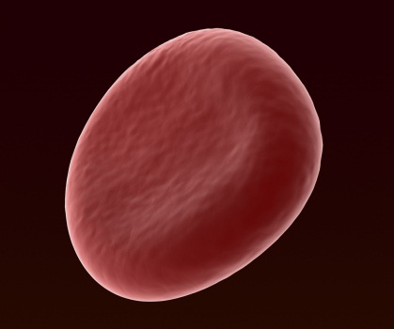
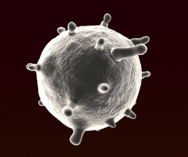
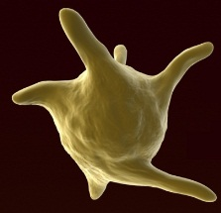
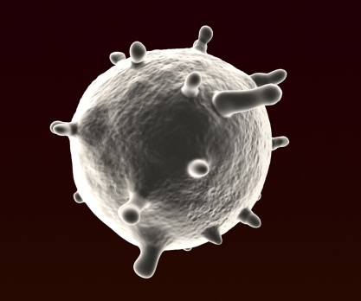
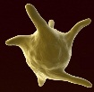
Transporte de nutrientes e oxigénio
até às células
1.3
Recordar conceitos…
Sangue
Circulação
Ciências da Natureza seis

Slide 2
1.3
Transporte de nutrientes e oxigénio até às células
Sangue
Líquido opaco, viscoso e de cor vermelha.
Circulação
Ciências da Natureza seis

Slide 3
1.3
Transporte de nutrientes e oxigénio até às células
Sangue
Líquido viscoso e de cor vermelha.
Circulação
Permite que o sangue chegue a todas as partes do corpo. O órgão que impulsiona o sangue é o coração.
Ciências da Natureza seis

Slide 4
1.3
Transporte de nutrientes e oxigénio até às células
O sangue – seus constituintes
O sangue é um líquido opaco, viscoso e de cor vermelha, constituído por:
uma parte líquida, o plasma
e por
elementos figurados – os glóbulos vermelhos (ou hemácias ou eritrócitos), os glóbulos brancos (ou leucócitos) e as plaquetas.
Ciências da Natureza seis

Slide 5
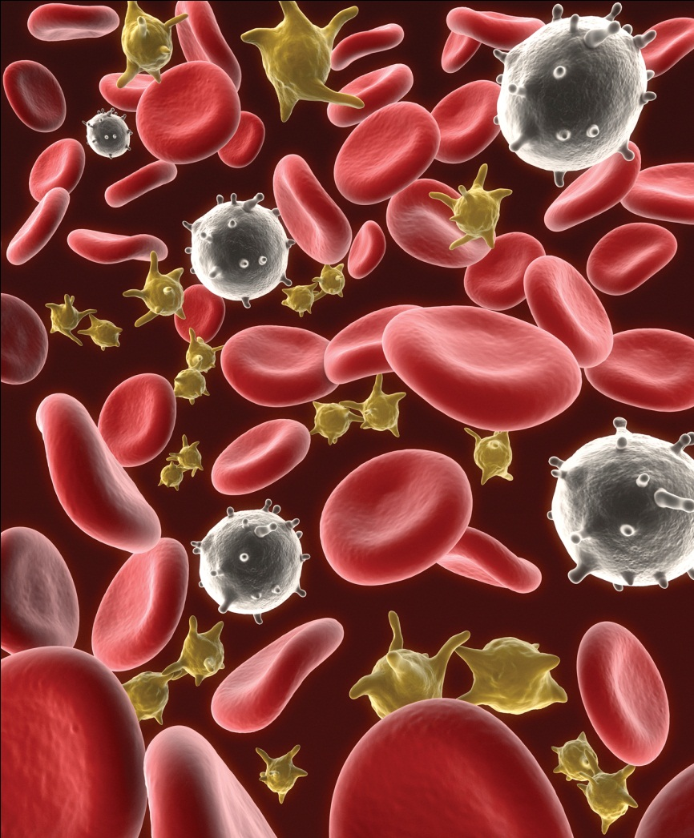
1.3
Transporte de nutrientes e oxigénio até às células
O sangue – seus constituintes
Plasma
Glóbulo vermelho
Glóbulo branco
Plaqueta
Ciências da Natureza seis

Slide 6
1.3
Transporte de nutrientes e oxigénio até às células
Funções dos constituintes do sangue
Plasma
Ciências da Natureza seis

Slide 7
1.3
Transporte de nutrientes e oxigénio até às células
Constituintes do sangue
Plasma
Líquido amarelado;
ocupa mais de metade do volume do sangue;
constituído principalmente por água - cerca de 92%.
Ciências da Natureza seis

Slide 8
1.3
Transporte de nutrientes e oxigénio até às células
Constituintes do sangue
Açúcar
Dióxido de carbono
Plasma
Plasma
Lípidos
Funções:
– transportar os elementos figurados do sangue;
– conduzir os nutrientes até às células;
– transportar as substâncias resultantes da atividade celular, que vão ser eliminadas;
– levar, por exemplo, medicamentos, a todo o corpo.
Ciências da Natureza seis

Slide 9
1.3
Transporte de nutrientes e oxigénio até às células
O sangue – seus constituintes
Glóbulo vermelho
Ciências da Natureza seis

Slide 10
1.3
Transporte de nutrientes e oxigénio até às células
Constituintes do sangue
Glóbulos vermelhos
Existem cerca de 3,8 a 5,1 milhões de glóbulos vermelhos por mm³ de sangue.
- Não têm núcleo;
- têm forma de disco;
- são bicôncavas*.
* Bicôncavas
Possuem cavidades nos dois lados.
Nas hemácias existe uma substância rica em ferro, a hemoglobina*, que dá a cor vermelha ao sangue.
* Hemoglobina
Pigmento rico em ferro.
Ciências da Natureza seis

Slide 11
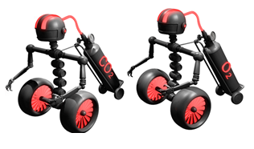
1.3
Transporte de nutrientes e oxigénio até às células
Constituintes do sangue
Glóbulos vermelhos
Funções:
– transportar o oxigénio dos pulmões até às células;
– conduzir algum dióxido de carbono, resultante da atividade celular, até aos pulmões.
Ciências da Natureza seis

Slide 12
1.3
Transporte de nutrientes e oxigénio até às células
O sangue – seus constituintes
Glóbulo branco
Ciências da Natureza seis

Slide 13
1.3
Transporte de nutrientes e oxigénio até às células
Constituintes do sangue
Glóbulos brancos
Existem cerca de 7000 a 8000 por mm³.
- São incolores;
- maiores que as hemácias;
- têm forma globosa e irregular;
- apresentam núcleos de formas variadas.
Ciências da Natureza seis

Slide 14
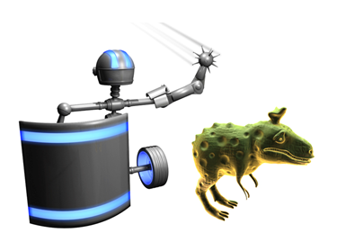
1.3
Transporte de nutrientes e oxigénio até às células
Constituintes do sangue
Glóbulos brancos
Função:
- defender o organismo, podendo atravessar os capilares sanguíneos e deslocar-se para os locais invadidos por micróbios prejudiciais para os digerirem ou tornarem inativos.
Ciências da Natureza seis

Slide 15
1.3
Transporte de nutrientes e oxigénio até às células
O sangue – seus constituintes
Plaqueta
Ciências da Natureza seis

Slide 16
1.3
Transporte de nutrientes e oxigénio até às células
Constituintes do sangue
Plaquetas
Não são verdadeiras células, mas sim fragmentos de células.
Existem entre 250 000 e 300 000 em cada mm³ de sangue.
- não possuem núcleo;
- são de menor dimensão do que os glóbulos vermelhos.
Ciências da Natureza seis

Slide 17
1.3
Transporte de nutrientes e oxigénio até às células
Constituintes do sangue
Plaquetas
Funções:
- intervir na coagulação* do sangue.
Em caso de ferimento, as plaquetas reúnem--se nesse local, para impedir a hemorragia.
*Coagulação
Diz-se que o sangue coagula, quando se transforma numa substância sólida.
Ciências da Natureza seis

Slide 18
1.3
Transporte de nutrientes e oxigénio até às células
atividade
Quais são os elementos figurados do sangue?
Ciências da Natureza seis

Slide 19
1.3
Transporte de nutrientes e oxigénio até às células
atividade
Quais são os elementos figurados do sangue?
São os glóbulos vermelhos (ou hemácias ou eritrócitos), os glóbulos brancos (ou leucócitos) e as plaquetas.
Ciências da Natureza seis

Slide 20
1.3
Transporte de nutrientes e oxigénio até às células
atividade
2. Refere as funções do plasma. Qual é o seu principal constituinte?
Ciências da Natureza seis

Slide 21
1.3
Transporte de nutrientes e oxigénio até às células
atividade
2. Refere as funções do plasma. Qual é o seu principal constituinte?
Transportar os elementos figurados do sangue, conduzir os nutrientes até às células, transportar as substâncias resultantes da atividade celular, que vão ser eliminadas, levar, por exemplo, medicamentos, a todo o corpo. O seu principal constituinte é a água.
Ciências da Natureza seis

Slide 22
1.3
Transporte de nutrientes e oxigénio até às células
atividade
3. Quais são as células que se encontram em maior número no sangue?
Ciências da Natureza seis

Slide 23
1.3
Transporte de nutrientes e oxigénio até às células
atividade
3. Quais são as células que se encontram em maior número no sangue?
São as hemácias.
Ciências da Natureza seis

Slide 24
1.3
Transporte de nutrientes e oxigénio até às células
atividade
4. Quais são os elementos figurados do sangue, responsáveis pelo transporte de oxigénio?
Ciências da Natureza seis

Slide 25
1.3
Transporte de nutrientes e oxigénio até às células
atividade
4. Quais são os elementos figurados do sangue responsáveis pelo transporte de oxigénio?
São as hemácias.
Ciências da Natureza seis

